Slide 1

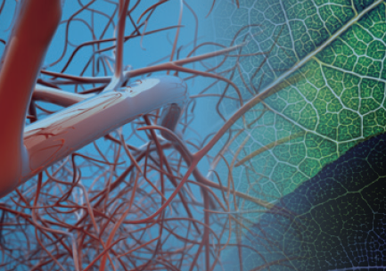
Prijenos tvari kroz organizam
Prijenos tvari kroz tijelo životinja
1.Prijenos tvari u tijelu kralježnjaka
2. Prijenos tvari u tijelu beskralježnjaka
3. Prijenos tvari u heterotrofnih protoktista
Krv nije voda.
hrvatska narodna

Slide 2

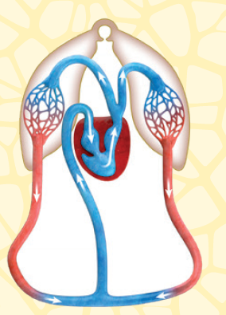
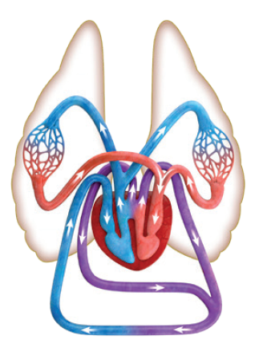
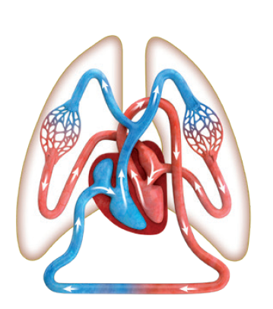
PRIJENOS TVARI U TIJELU KRALJEŽNJAKA
svi predstavnici imaju zatvoreni krvožilni sustav
Čitajući tekst u udžbeniku, popuni tablicu.
 | RIBE | VODOZEMCI | GMAZOVI | PTICE | SISAVCI
temperatura tijela | ovisi o temperaturi okoliša | ovisi o temperaturi okoliša | ovisi o temperaturi okoliša | stalna | stalna
građa srca | dvodijelno (1 pretklijetka + 1 klijetka) | trodijelno (2 pretklijetke + 1 klijetka) | trodijelno krokodili - četverodijelno | četverodijelno (2PK + 2K) | četverodijelno

Slide 3
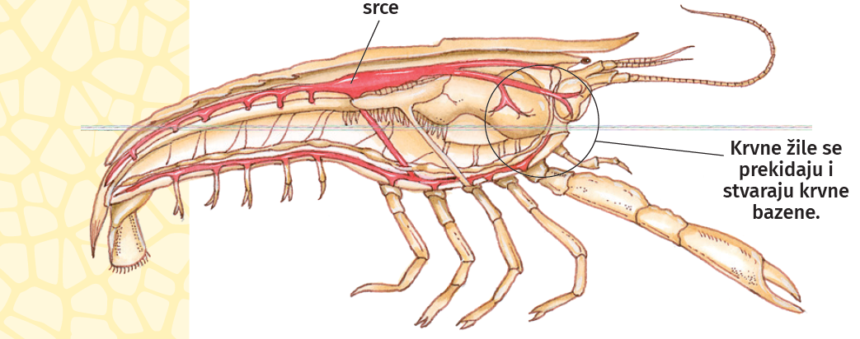
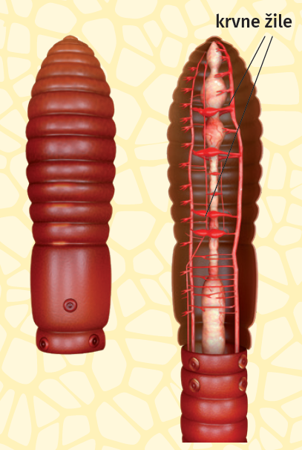
PRIJENOS TVARI U TIJELU BESKRALJEŽNJAKA
KRVOTOK
OTVORENI
ZATVORENI
člankonošci
puževi
školjkaši
kolutićavci
glavonošci
krv je crvene boje od bjelančevine hemoglobina
zadebljane stijenke krvnih žila tjeraju krv
krv i međustanična tekućina čine hemolimfu

Slide 4
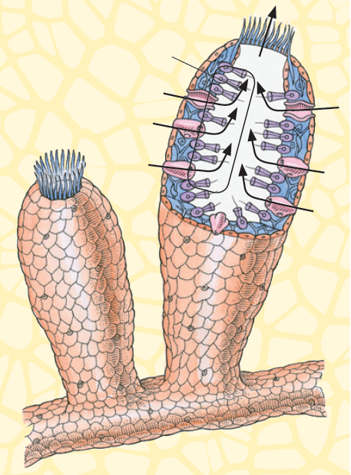
PRIJENOS TVARI U TIJELU BESKRALJEŽNJAKA
VIRNJACI
izravan prijenos tvari između stanica i okoliša
SPUŽVE I ŽARNJACI
uzimaju kisik otopljen u vodi
jednostavan prijenos tvari od stanice do stanice
METILJI I TRAKAVICE
hranu upijaju preko površine tijela
energiju dobivaju procesom vrenja (anaerobni uvjeti)

Slide 5
PRIJENOS TVARI U HETEROTROFNIH PROTOKTISTA
izmjenu tvari i plinova obavljaju membranom
hranjive tvari razgrađuju se u hranidbenim mjehurićima

Slide 6

PONAVLJANJE
Objasni prikazanu građu srca. Koja skupina kralježnjaka ima takvo srce?
Koja je važnost krvnih žila u optoku krvi kolutićavaca?
Zašto spužve nemaju potrebu za složenim prijenosom tvari?

